Slide 1
UBND THÀNH PHỐ CHÍ LINH
TRƯỜNG TIỂU HỌC HƯNG ĐẠO
Chào mừng thầy cô giáo
Âm nhạc lớp 2
Giáo viên: Lê Thị Thu Hiền
Năm học 2023 - 2024

Slide 2
HOẠT ĐỘNG KHỞI ĐỘNG
Hát kết hợp vỗ tay theo nhịp bài hát:
“Em thương thầy mến cô”

Slide 3
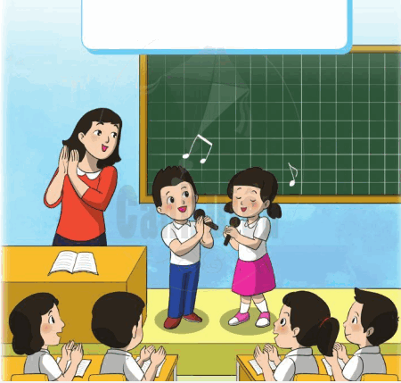
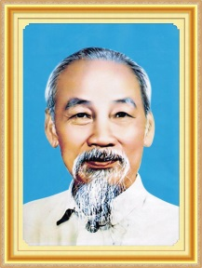
TIẾT 6
ÔN TẬP BÀI HÁT: EM THƯƠNG THẦY MẾN CÔ
NGHE NHẠC BÀI: LỜI CÔ

Slide 4
NỘI DUNG 1 ÔN TẬP BÀI HÁT: EM THƯƠNG THẦY MẾN CÔ
HOẠT ĐỘNG THỰC HÀNH LUYỆN TẬP
Ôn hát với các hình thức: Lớp, tổ, cá nhân

Slide 6
Ôn hát kết hợp vỗ tay theo phách
x x x x x x x x x x x x x x x x
x x x x x x x x x x x x x x x x
x x x x x x x x x x x x x x x x
x x x x x x x x x x x x x x x

Slide 7
Ôn hát kết hợp vỗ tay theo nhịp
x x x x x x x x
x x x x x x x x
x x x x x x x x
x x x x

Slide 8
Hướng dẫn HS tập hát đối đáp và hòa giọng
Người hát | Câu hát
HS nữ | Sao em thương …. hằng gắng sức.
HS nam | Quyết chí đem chọn….. vì mai đây.
HS nữ | Nên em luôn luôn ….. vì đất nước.
HS nam | Nên em luôn luôn …. yêu non sông.
Cả lớp | Sao em thương thầy…. vì mai đây

Slide 9
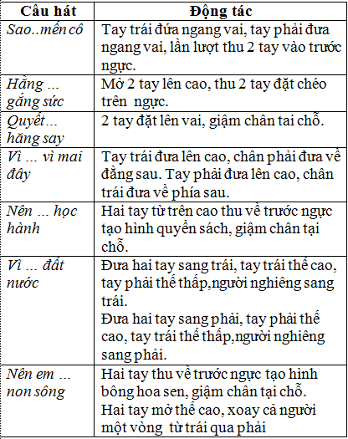
Hướng dẫn HS hát kết hợp vận động

Slide 10
NỘI DUNG 2 NGHE NHẠC BÀI: “LỜI CÔ”
HĐ TÌM HIỂU - KHÁM PHÁ
Giới thiệu bài hát “Lời cô”
Tác giả: Phạm Hải Đăng

Slide 11
Giới thiệu bài hát “Lời cô”
Tác giả: Phạm Hải Đăng
Bài hát “Lời cô” của tác giả Phạm Hải Đăng thể hiện tình cảm tha thiết, trìu mến của các em học sinh dành cho cô giáo kính yêu. Bài hát có giai điệu trong sáng, dịu dàng, tha thiết, nhịp điệu khoan thai, uyển chuyển và tốc độ vừa phải. Xuyên suốt bài hát là những ca từ rất hay và ý nghĩa.
Lời cô làn gió mát,
mang ước mơ bay xa.
Lời cô là tia nắng,
cho cuộc đời nở hoa.

Slide 12
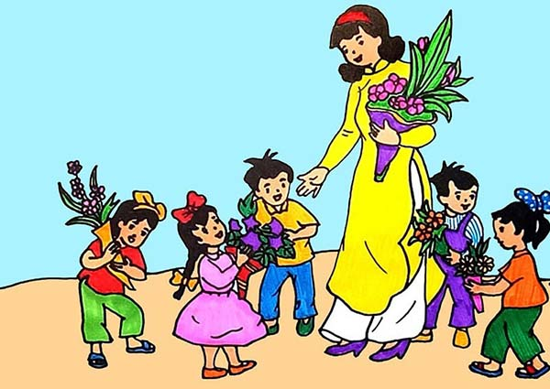
LỜI CÔ
Tác giả: Phạm Hải Đăng

Slide 13
Nghe nhạc lần 1, sau đó hỏi câu hỏi trao đổi về bài hát
- GV cho HS nghe lần thứ nhất rồi hỏi các em cảm nhận về bài hát:
+ Giai điệu bài hát vui tươi hay tha thiết?
+ Tốc độ bài hát vừa phải hay nhanh?
+ Người thể hiện bài hát là trẻ em hay người lớn?
+ Giọng hát là bạn nam hay bạn nữ?
+ Qua bài hát con muốn nhắn gửi đến các thầy cô giáo điều gì?

Slide 14
Nghe lần 2 kết hợp vận động trái phải theo nhịp bài hát

Slide 15
TIẾT 6
ÔN TẬP BÀI HÁT: EM THƯƠNG THẦY MẾN CÔ
NGHE NHẠC BÀI: LỜI CÔ

Slide 16
TẠM BIỆT CÁC EM! CHÚNG TA SẼ GẶP NHAU Ở TIẾT HỌC HÔM SAU NHA!

